Slide 1
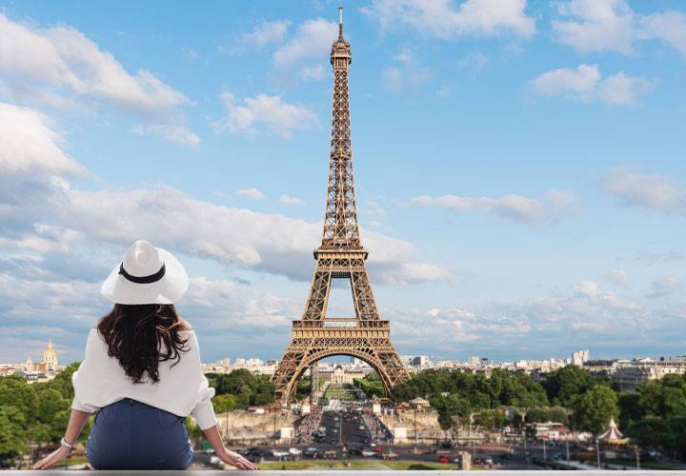

FRANÇAIS
6-classe
Thème: Soyes les bienvenus
En France

Slide 2
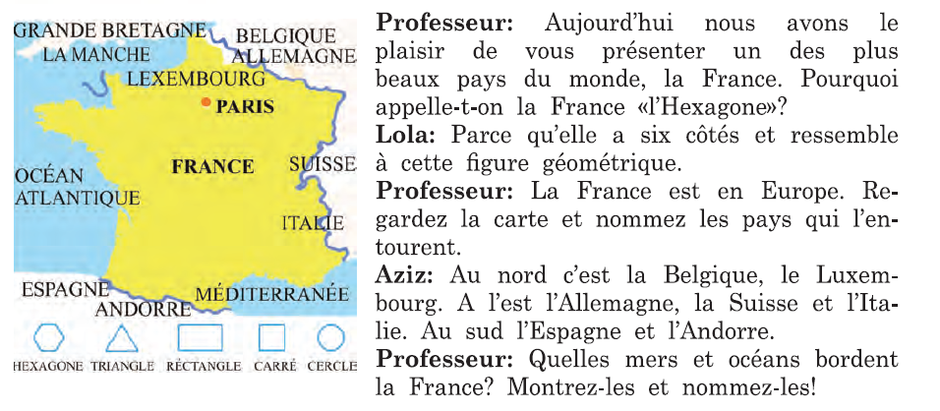

Slide 3

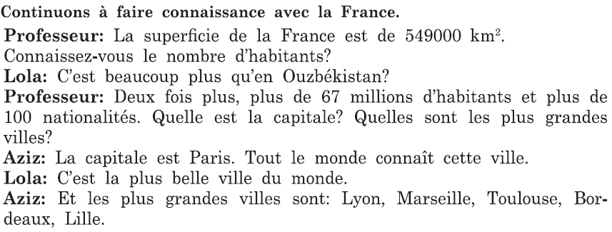
551000
69

Slide 5
551000

Slide 6
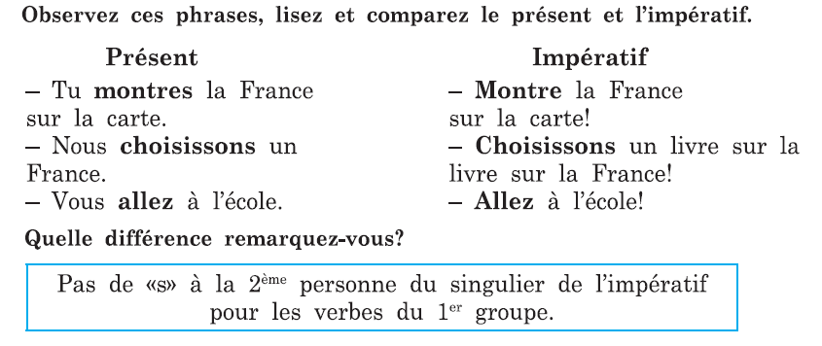

Slide 7



Slide 9
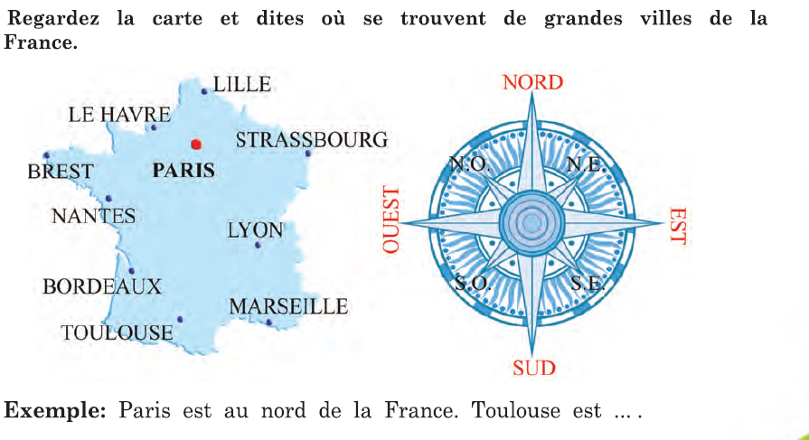

Slide 10
Paris , la plus belle ville du monde

Slide 11
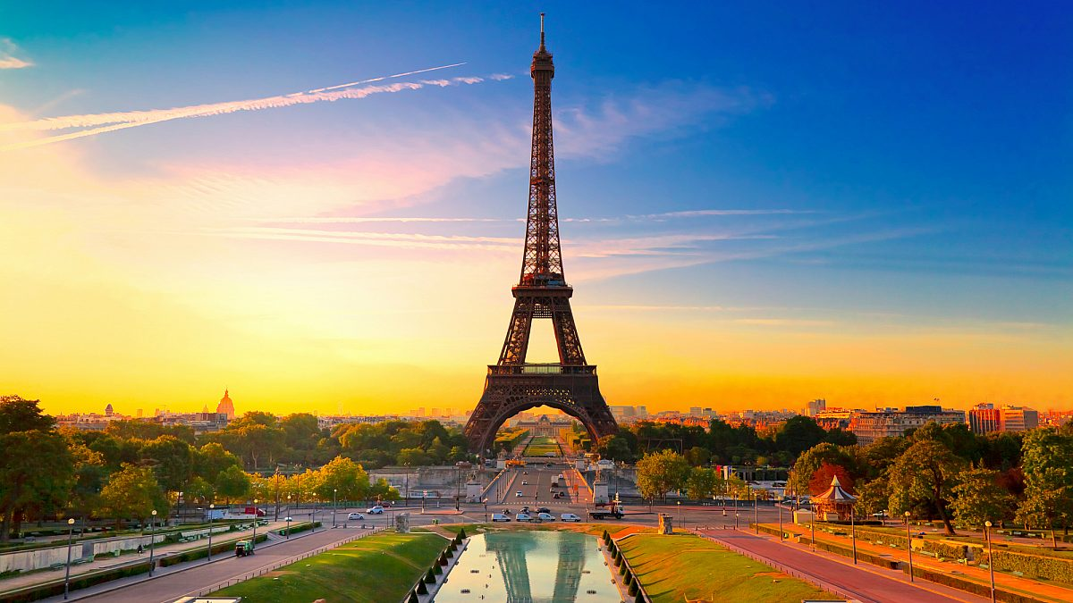

Slide 12
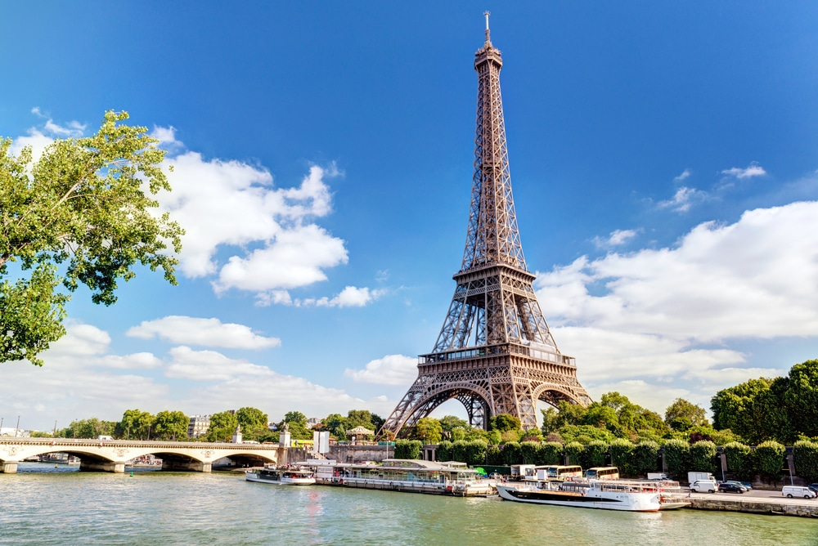

Slide 15
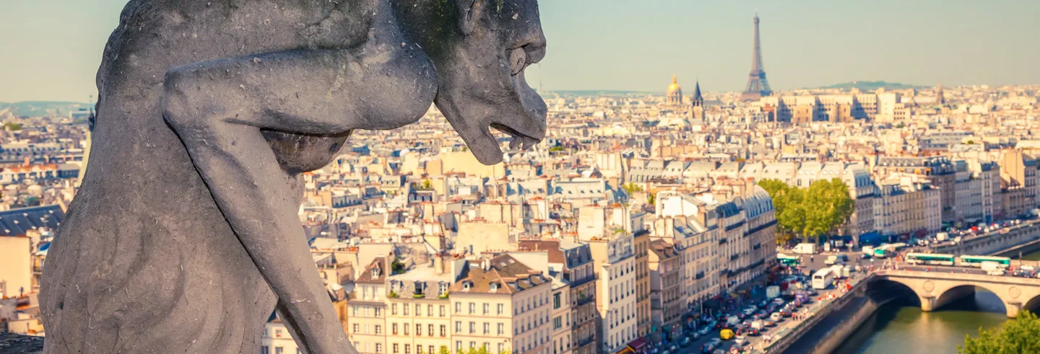

Slide 19



1. Faites l’activité 4 à la page 103.
2. Apprenez par coeur les mots nouveaux.

Slide 20


